Slide 1

Webカメラとセンシング技術を組み合わせた バーコード識別システムの開発
高橋研究室 組込みシステム
B4 6535046B 段原丞治
Notes:
これからWebカメラとセンシング技術を組み合わせたバーコード識別システムの開発について発表します。

Slide 2
目次
研究背景
既存の手法
提案手法
現在の進捗
Notes:
まずは研究背景から説明していきます

Slide 3
研究背景
少子高齢化によって働き手が減少しつつある今日のスーパーでは従業員の数が少なくても経営できるようにセルフレジの導入を進めている
セルフレジ1セットを購入するのにかかる値段
約3,500,000円
Webカメラを使用し、本システムを導入した場合にかかる機材の費用
約12,500円
Notes:
近年大手スーパーマーケットとだけでなく、小規模な小売店でもセルフレジの導入が進んでいます。しかし、

Slide 4
研究目的・目標
<目的>
既存の無人レジ店舗のような複雑で高価なシステムではなく、中小店でも導入できる安価なシステムの作成
<目標>
ラズベリーパイとWebカメラを使用し、商品をバーコードの番号で判断する
商品の取捨選択から決済に至るまでの一連の流れを行えるシステムの開発

Slide 5


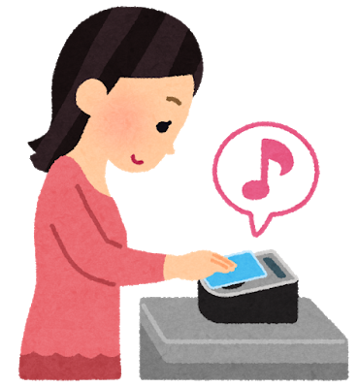
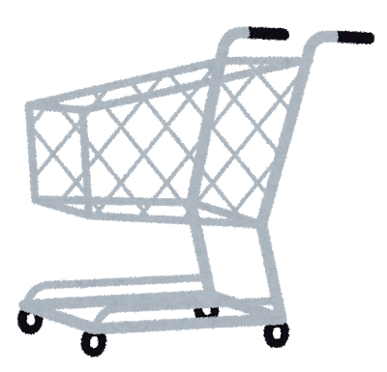



Summary

Slide 6
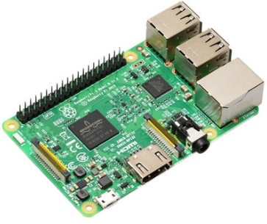
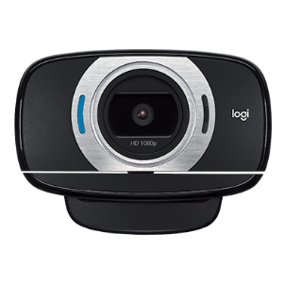



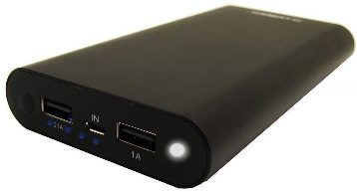
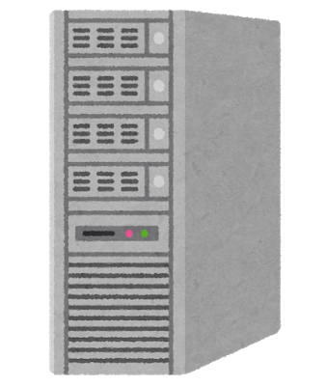
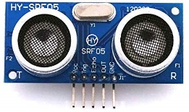
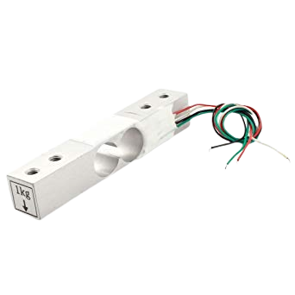
イメージ図
Raspberry pi
WEBカメラ
画像データ
フラグ(追加or削除)
サーバ
LED
バッテリー
Pyzbar
DB
バーコード
Yolo
超音波センサ
商品
ひずみゲージ
Yes or No

Slide 7
メリット・効果
お店
人件費の節約
お客様
決済にかかる時間の短縮
製作側
カメラを使用するため、運用していく上での改良が安易
レジ本体代の節約
客層や買った商品などの情報収集
回転率が上がる
店のスペースを有効活用できる
初期投資が少なく済む
袋詰めの手間の削減
バーコードだけでなく画像認識に対応等
画像ＤＢが改良され続け、精度が上がっていく
キャッシュレス決済と組み合わせることにより運用・保守が簡単
Notes:
コスト
体験
従来との比較
学術的
促進

Slide 8
要求分析
総合テスト
検証
基本設計
結合テスト
検証
詳細設計
単体テスト
実装

Slide 9
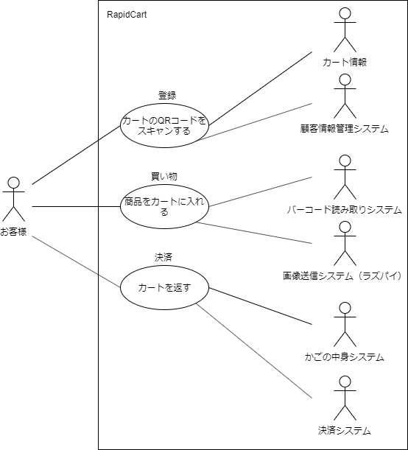
段原
真鍋

Slide 10
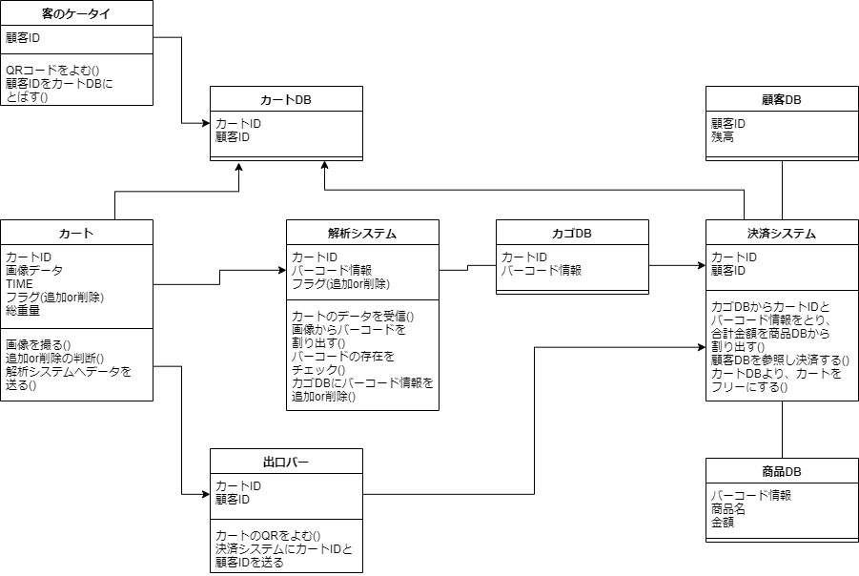
真鍋
段原

Slide 11
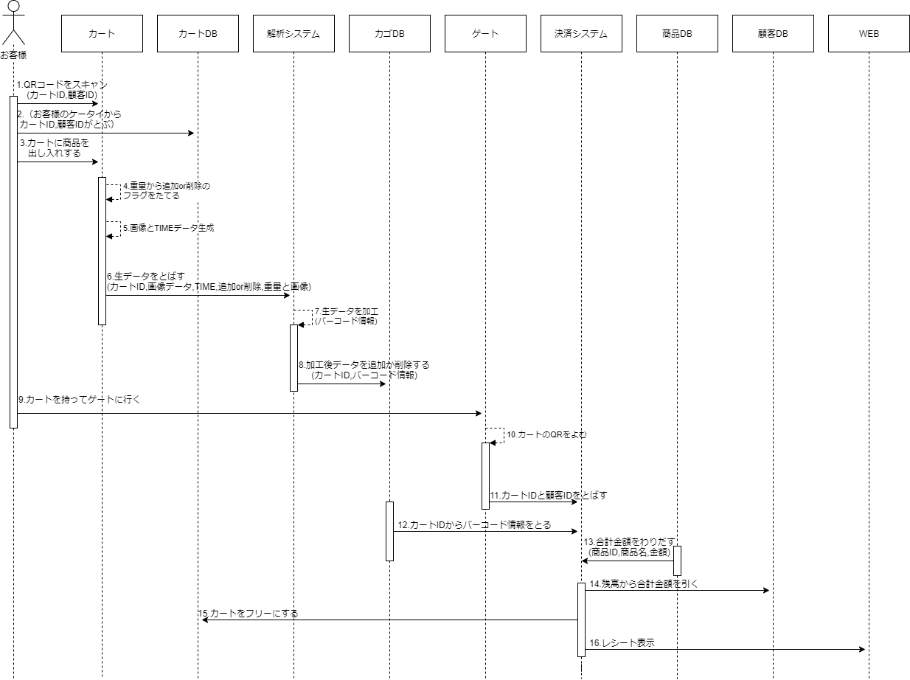
真鍋
段原

Slide 12
解析システムの実装方法
・バーコードが写っているとされる画像を受信
・Yoloでオブジェクト検出を行いバーコードのある座標を取得
・バーコードのみを切り取り、バーコード読み取りライブラリpyzbarに画像を投げる

Slide 13
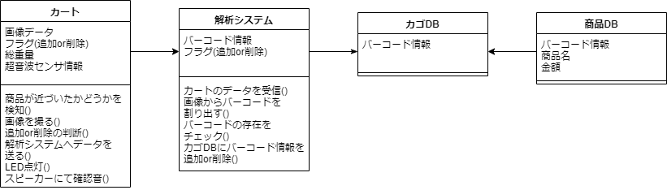
現在の段階・状況
・・・単体テストまで動作確認済み
・・・結合テストまで動作確認済み

